Slide 2
La Certificazione Informatica Eipass (European Informatics Passport)
E’ riconosciuta presso le Università quale valida alternativa all'esame di informatica nei corsi di Laurea e consente di ottenere un punteggio maggiore nei concorsi pubblici.
La Certificazione Informatica Eipass (European Informatics Passport)
E’ riconosciuta presso le Università quale valida alternativa all'esame di informatica nei corsi di Laurea e consente di ottenere un punteggio maggiore nei concorsi pubblici.

Slide 3
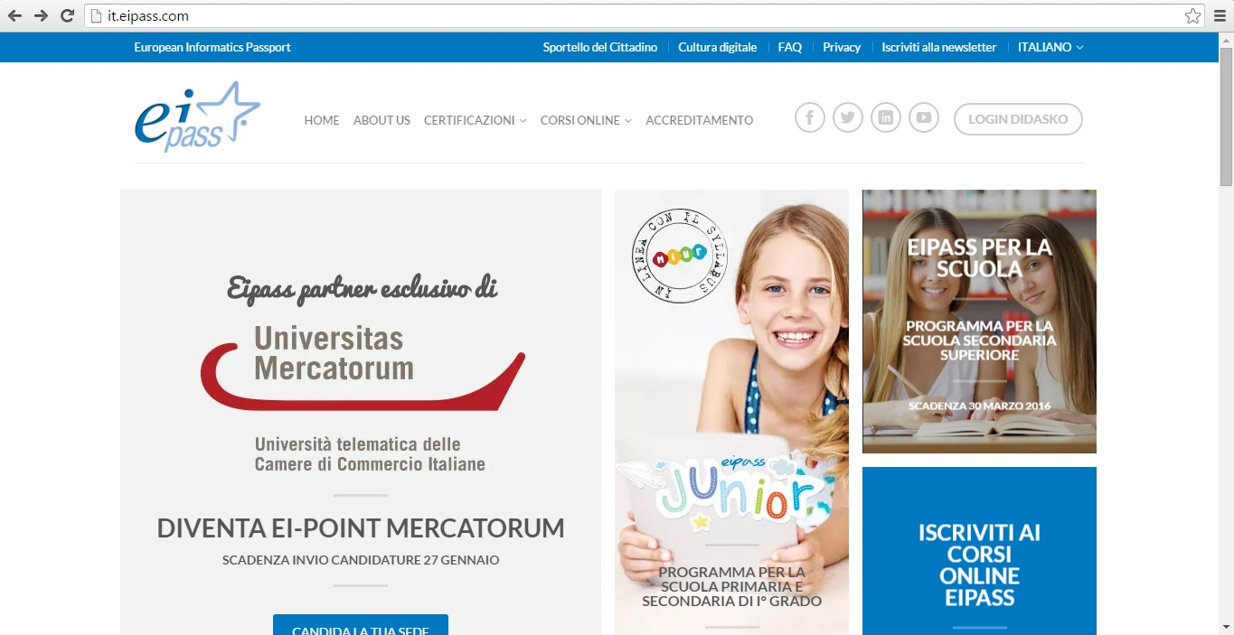
the official web site

Slide 4
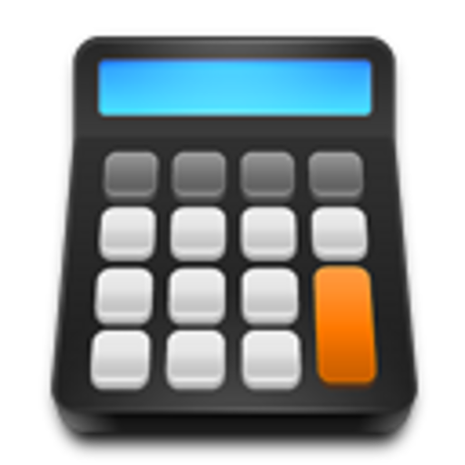
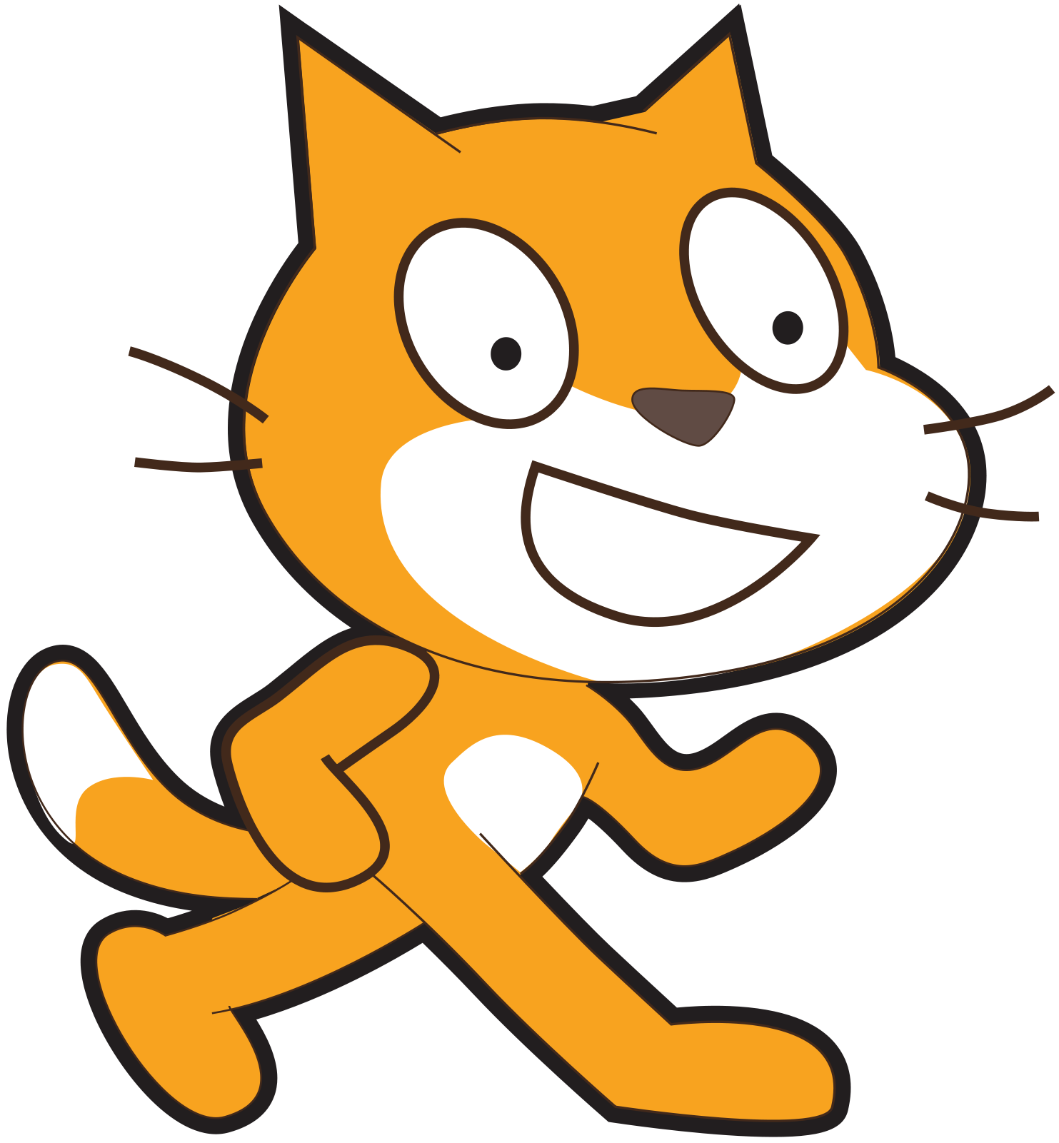
cosa impererai?
3 MODULO:
Creazione e gestione di fogli di calcolo
2 MODULO:
Creazione e gestione di documenti di testo
4 MODULO:
Realizzazioni di semplici presentazione multimediali
5 MODULO:
Principi di comunicazione in rete
1 MODULO:
Pensiero computazionale e Coding: dal Logo allo Scratch

Slide 5
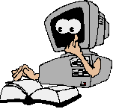
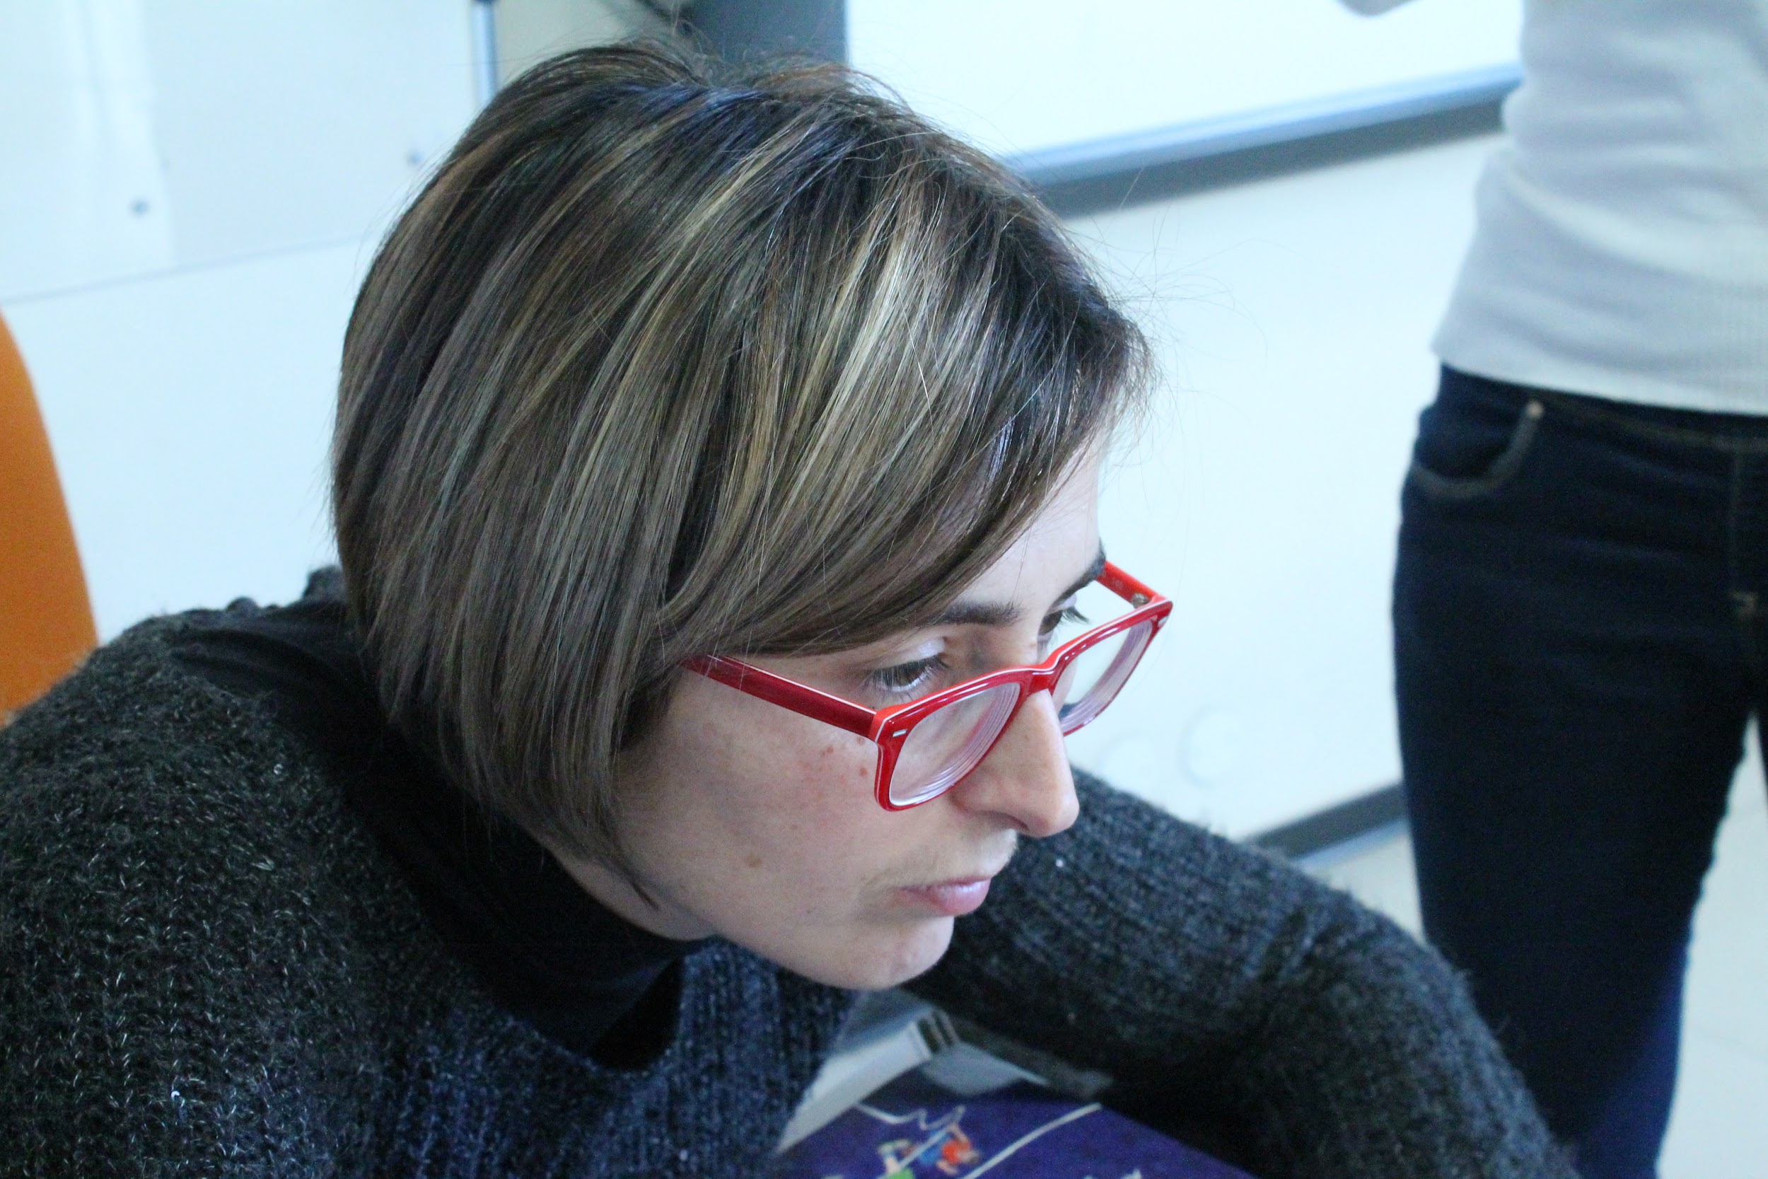
LE NOSTRE INSEGNATI:
Ciao, sono Carla Vercellone, anche io insegnate del corso Eipass.
Ciao, sono Erika Loggia, insegnante del corso Eipass.

Slide 6
GLI ESAMINATORI:
Salve, sono Sandro Grippo, esaminatore del corso Eipass.
Salve, sono Claudia Francese, anche io esaminatore del corso Eipass.

Slide 7
COME FUNZIONA?
La tua scheda delle esercitazioni, il tuo punteggio
i tuoi dati perosnali
il materiale, le video-lezioni
Entra nel sito didasko.com e fai il login
le esrcitazioni per l’esame di ogni modulo
puoi chiedere aiuto alle tue insegnati
i tuoi dati personali dei vari esami
servizi di segreteria
materiali extra
Libretto personale digitale
le certificazioni Eipass
“messaggi” che Eipass ti invia (auguri ecc..)
sito informativo Eipass

